Slide 1
Základy sociální a pracovní rehabilitace
Vyučující: Vladimíra Soporská

Slide 2

Co od výuky očekávám ?

Slide 3

Obsah výuky
Koordinovaná RHB
Osoba se ZP
MKF + praktický nácvik
Sociální RHB
Pracovní RHB
Opakování
Práce ve skupině

Slide 4

Vztah k oboru fyzioterapie aneb PROČ ?

Slide 5
Vztah k oboru fyzioterapie aneb PROČ ?
Orientace v otázkách resocializace.
Podobnost v procesech – podpora osoby v udržení a začleňování ve společnosti.
Zvýšení kvality péče.

Slide 6

Podobnosti
Podobný princip – zlepšit zapojení člověka s postižením do života společnosti, udržení nebo získání nové sociální role.
Mapování oblastí, na které je třeba se zaměřit, zjistit míru postižení a co zlepšovat nebo kompenzovat .
Využití konceptu “zotavení se.”

Slide 7

Cíle
Orientace v oblasti zdravotního postižení, sociální a pracovní rehabilitace osob se závažným duševním onemocněním.
Porozumění sociální situace osoby se závažným duševním onemocněním.
Orientace v systému sociální péče a schopnost poskytnout základní poradenství v této oblasti.
Přehled o základních postupech v rámci ergodiagnostiky a pracovní rehabilitace.

Slide 8
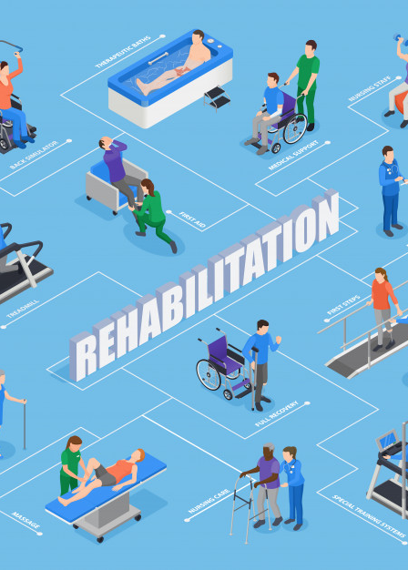
Terminologie
Rehabilitace ?

Slide 9

Rehabilitace
Termín pochází z lat. „habilis“ (schopný) a předpony „re“ znamenající opakování děje.
Jeden ze systémových, mezinárodně uznávaných konceptů „návratu ke zdraví“ a / nebo ke zvýšení kvality života lidí s dlouhodobou nebo trvalou změnou zdravotní kondice.
Jde-li o děti a mladistvé, hovoří se o „habilitaci“, jedná-li se o dospělé v produktivním věku a o seniory, hovoří se o „rehabilitaci“.

Slide 10
Rehabilitace
Dosažení nezávislého a plnohodnotného tělesného a duševního života osob po úrazu či nemoci.
Zmírnění trvalých následků nemoci nebo úrazu pro život a práci člověka.
Plynulé a koordinované využití léčebných, sociálních, pedagogických a pracovních prostředků k dosažení co nejvyšší funkční schopnosti člověka.

Slide 11

Definice OSN (1993)
Rehabilitace je proces, jehož cílem je umožnit osobám se zdravotním postižením (s disabilitou), aby dosáhly a zachovaly si optimální fyzickou, smyslovou, intelektovou, psychickou a sociální úroveň funkcí a poskytnout jim prostředky pro změnu jejich života k dosažení vyšší úrovně nezávislosti.
Rehabilitace může zahrnovat opatření pro zajištění a obnovu funkcí nebo opatření kompenzující ztrátu nebo absenci funkce nebo funkční omezení.

Slide 12
Definice WHO (2001)
Rehabilitace je obnova nezávislého a plnohodnotného tělesného a duševního života osob po úrazu, nemoci, nebo zmírnění trvalých následků nemoci nebo úrazu pro život a práci člověka.

Slide 13

Legislativa
Úmluva OSN o právech osob se zdravotním postižením (v ČR platná od 10/2010)
chrání osoby s disabilitou před všemi druhy diskriminace a pokrývá občanská, politická, ekonomická, sociální a kulturní práva
článek 26 - Habilitace a rehabilitace

Slide 14
Legislativa
Článek 26 - Habilitace a rehabilitace
dosáhnout a udržet si co nejvyšší úroveň samostatnosti,
uplatnit v plné míře tělesné, duševní, sociální a profesní schopnosti a dosáhnout plného začlenění a zapojení do všech aspektů života společnosti

Slide 15

Rehabilitace
Mýtus: „rehabilitace je doménou zdravotního postižení“
Ucelená rehabilitace rámec rehabilitace ve zdravotnictví (nazývané též léčebné rehabilitace) dalece překračuje.

Slide 16

Koordinovaná RHB
ucelená, komprehenzivní
cílem je zařazení člověka s disabilitou znovu do aktivního společenského života
na úrovni zdravotnické, sociální, kulturní, pedagogické, pracovní, technické, legislativní, ekonomické, organizační a politické
celospolečenský proces, který se dotýká téměř všech aspektů společenského života

Slide 17

Podstata KOR
včasné, kombinované, provázané, plynulé, koordinované a součinné nastavení a využívání zdravotnických, sociálních, pracovních, vzdělávacích, technických, technologických a dalších prostředků za účelem udržení nebo zvýšení kvality života člověka se zdravotním problémem.

Slide 18
Podstata KOR
získání / znovuzískání dovedností fungování člověka v oblastech, které jsou ovlivněny dočasně nebo dlouhodobě nepříznivým zdravotním stavem.
zaměření na stabilizaci zdravotního stavu, zmírnění rizika progrese a prevenci zmnožení důsledků nemoci nebo úraz popř. vzniku sekundárního zdravotního postižení.

Slide 19

Cíle
minimalizovat přímé důsledky trvalého nebo dlouhodobého zdravotního postižení
zajistit včasnost poskytnutí, návaznosti jednotlivých složek rehabilitace (léčebné, sociální, pedagogické a pracovní)
v průběhu ucelené rehabilitace a za součinnosti všech jejích složek se osoba s disabilitou stane méně závislou na pomoci okolí a další podpoře státu

Slide 20

Realizace
posilování zachovalých funkcí organismu
využitím a rozvojem vědomostí a kompetencí jednotlivce
nácvikem dovedností a soběstačnosti
vykonáváním činností jiným, náhradním způsobem

Slide 21

Subjekty
Mikro
člověk se zdravotním problémem (zákonný zástupce), kontaktní pracovník – koordinátor
Mezzo
instituce oborových poskytovatelů jednotlivých složek KOR – zdravotnická, sociální, pedagogická, poradenská aj. zařízení služeb, úřad práce, obce ad.
Makro
ministerstva, vláda, pojišťovny, legislativní subjekty ad.

Slide 22

Složky KOR
organizují, posilují a rozšiřují komplexní habilitační a rehabilitační služby a programy
především v oblasti zdravotní péče, zaměstnanosti, vzdělávání a sociálních služeb, takovým způsobem, aby tyto služby a programy:

Slide 23
Složky KOR
A
C
E
začínaly pokud možno co nejdříve
podporovaly zapojení a začlenění do společnosti a všech oblastí jejího života
co nejblíže místu jejich bydliště, a to včetně venkovských oblastí
B
D
byly založeny na multidisciplinárním posouzení individuálních potřeb a předností
byly dobrovolné a dostupné pro osoby se zdravotním postižením

Slide 24
Principy KOR
VČASNOST
A
Včasné zahájení rehabilitace ve všech oblastech je základním předpokladem pro úspěšné naplnění jejího účelu a vede k potřebné aktivizaci a motivaci člověka se závažným zdravotném problémem při řešení jeho situace, jeho sociální znovu/začlenění.
.
KOMPLEXNOST, NÁVAZNOST A KOORDINOVANOST
B
Základní atributy efektivního fungování systému rehabilitace.
Absence kteréhokoliv z nich může vést k nefunkčnosti systému a neúčelnému, popř. až duplicitnímu vynakládání finančních prostředků.
DOSTUPNOST
C
Je nutné zajistit nejen co nejširší dostupnost informací o rehabilitaci, ale i přiblížit její zprostředkování a poskytování potřebným lidem.
MULTIDISCIPLINÁRNÍ POSOUZENÍ
D
V odůvodněných případech musí být individuální přístup, zejména u lidí s těžkým zdravotním problémem, vycházet z výsledku multidisciplinárního posouzení, které je významným podkladem pro stanovení odpovídajících prostředků rehabilitace.
INDIVIDUÁLNÍ POSOUZENÍ A EFEKTIVITA
E
Provádění rehabilitace, tj. realizované prostředky musí odpovídat konkrétním podmínkám a potřebám člověka se závažným zdravotním problémem, což zvýrazňuje žádoucí adresnost navrhovaného systému.
Co nejcílenější nasměrování na potřebné služby.

Slide 27
Fáze KOR

Slide 28

Předpoklady
Týmová spolupráce = multidisciplinární tým

Slide 29
Multidisciplinární tým
Kdo ?

Slide 30

Předpoklady
odborných lékařů, včetně rehabilitačních lékařů,
posudkových lékařů,
fyzioterapeutů a ergoterapeutů,
speciálních pedagogů,
psychologů
a sociálních pracovníků
Ve spolupráci s klientem se zdravotním postižením

Slide 31

Úloha
provádět diagnostiku
navrhovat dlouhodobý a krátkodobý rehabilitační plán
spolupracovat s odborníky dalších profesí

Slide 32
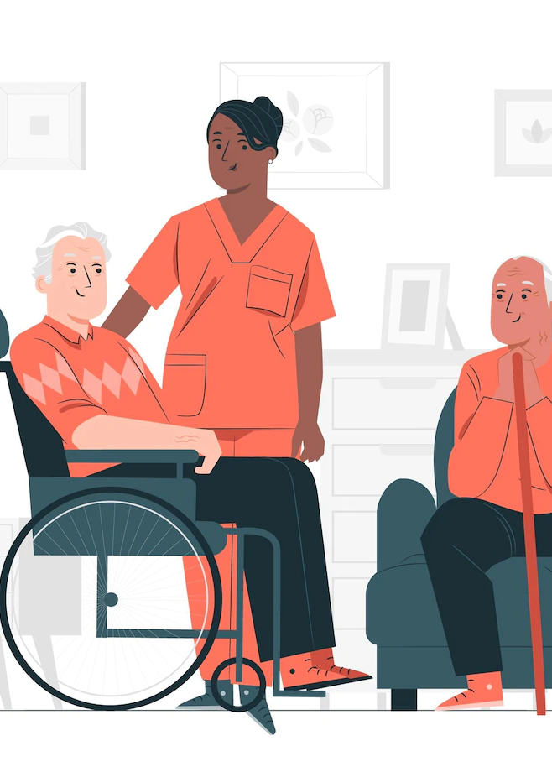
Přínos
víceoborové posouzení
individuální přístup k pacientům
vyjádření týmu je významným podkladem pro stanovení odpovídajících prostředků rehabilitace

Slide 33
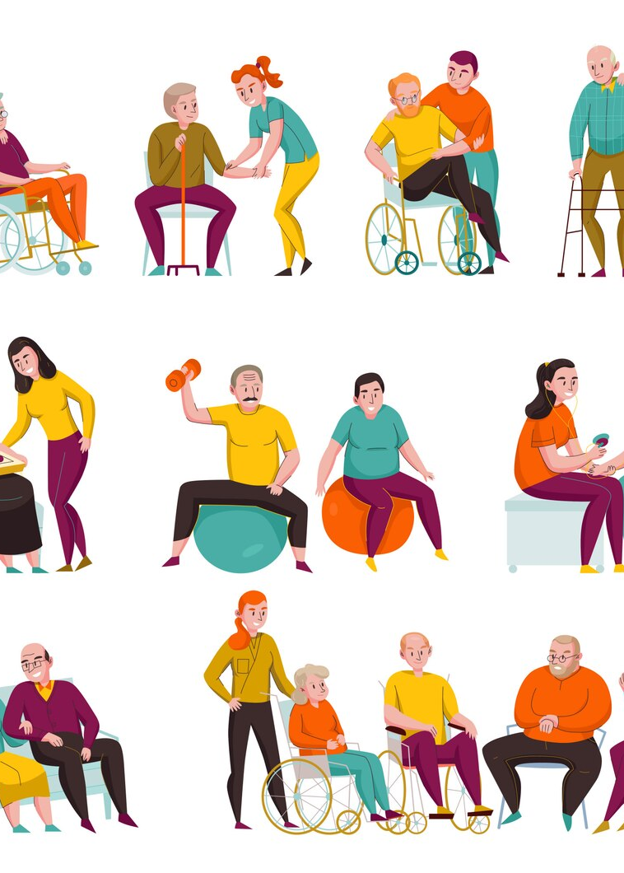
Příklady intervence
Odborní lékaři (ortoped, neurolog) realizují intervence s cílem zlepšit nebo stabilizovat zdravotní stav člověka a léčebně působit na přitěžující průvodní příznaky jeho nemoci nebo postižení.

Slide 34
Příklady intervence
Dalšími odborníky jsou rehabilitační lékaři, fyzioterapeuti a ergoterapeuti, kteří se podílí na funkční diagnostice a pomáhají získat nebo znovuzískat a udržet hybnost včetně maximální možné soběstačnosti a nezávislosti včetně schopnosti rozvíjet pracovní schopnosti člověka a užívání kompenzačních pomůcek.

Slide 35
Příklady intervence
Speciální pedagogové (somatoped, logoped) participují a kooperují v rámci koordinované rehabilitace např. zvyšováním komunikačních a sociálních dovedností, při vypracování a realizaci individuálního vzdělávacího plánu, plánu pracovní rehabilitace a rekvalifikace.

Slide 36
Příklady intervence
Úkolem psychologa je diagnostika potenciálních psychických obtíží a navození nebo zvyšování motivace člověka při překonávání překážek spojených s jeho zdravotním stavem.

Slide 37
Příklady intervence
Sociální pracovník napomáhá člověku stabilizovat vhodné životní podmínky, získat dávky sociálního zabezpečení, zajistit adekvátní bydlení apod.

Slide 38

Mezery
?

Slide 39

Mezery
nedostatek ve vzájemné propojenosti a spolupráce všech složek
nižší efektivita celého procesu
chybí:
  koordinace celého procesu
  včasná intervence, zahájení a realizace rehabilitace s konkrétně stanovenými cíli
  schopnost jedince s disabilitou navrátit se co nejdřív do aktivního společenského života
  přehlednost a vstřícnost systémů vůči pacientům a rodinným příslušníkům

Slide 40
Důsledky
?

Slide 41

Důsledky
Zvýšené nároky a požadavky na systém dávek a služeb

Slide 42

Co si z dnešní hodiny odnáším ?

Slide 43

Děkuji za pozornost

